Slide 1

2018.09.13
PCA(Principal component analysis)
< 발표자: 이예찬 , 김열린>

Slide 2

목차
1. PCA의 정의
2. PCA를 사용하는 이유
3. PCA의 수학적, 기하학적 정의
국내 최초 Big Data 연합동아리 BOAZ

Slide 3
PCA의 정의 (Principal component analysis)
PCA(Principal Component Analysis)는 주성분 분석이라고도 하며 차원 축소를 통해 최소 차원의 정보로 원래 차원의 정보를 모사(approximate)하려는 작업을 말한다.
국내 최초 Big Data 연합동아리 BOAZ

Slide 4
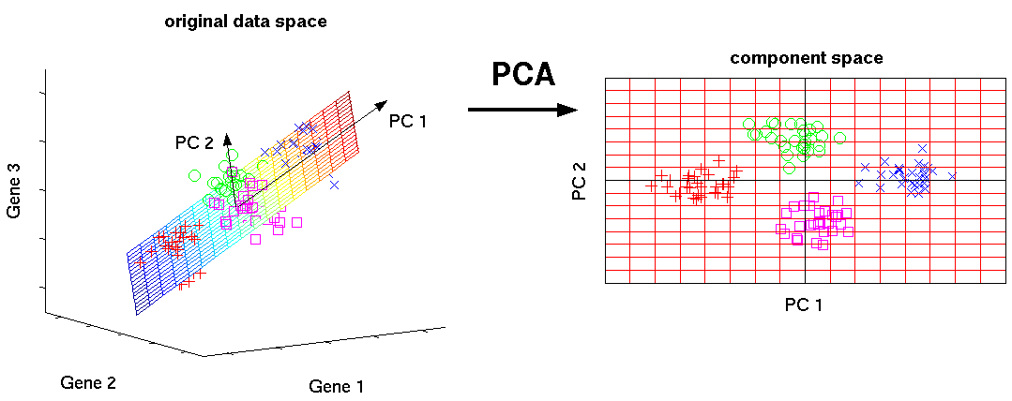
PCA의 정의 (Principal component analysis)
차원 축소란(Dimension Reduction) 고차원 벡터에서 일부 차원의 값을 모두 0으로 만들어(truncation) 저차원 벡터로 줄이는 것을 말한다. 다만 원래의 고차원 벡터의 특성을 최대한 살리기 위해 가장 분산이 높은 방향으로 회전 변환(rotation transform)을 한다.
국내 최초 Big Data 연합동아리 BOAZ

Slide 5
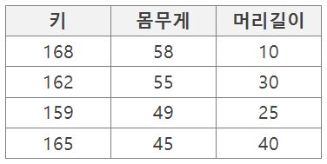
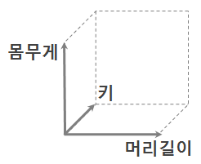
WHY USING PCA?
차원(Dimension)
차원이란 수학에서 공간 내에 있는 점 등의 위치를 나타내기 위해
필요한 축의 개수를 말한다.
축의 개수 = 변수의 수 = 차원
변수의 수가 늘어난다 = 차원의 늘어난다 = 데이터 공간이 커진다
국내 최초 Big Data 연합동아리 BOAZ

Slide 6
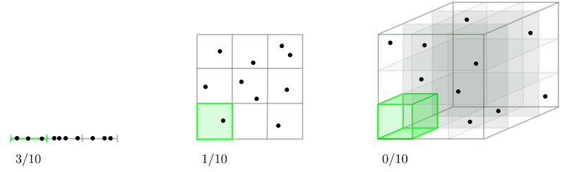
WHY USING PCA?
차원의 저주(Curse of dimension)
데이터의 차원이 증가할 수록 각 영역에 포함되는 데이터의 개수
차원이 증가할 수록 데이터의 밀도가 희소해진다!
국내 최초 Big Data 연합동아리 BOAZ

Slide 7
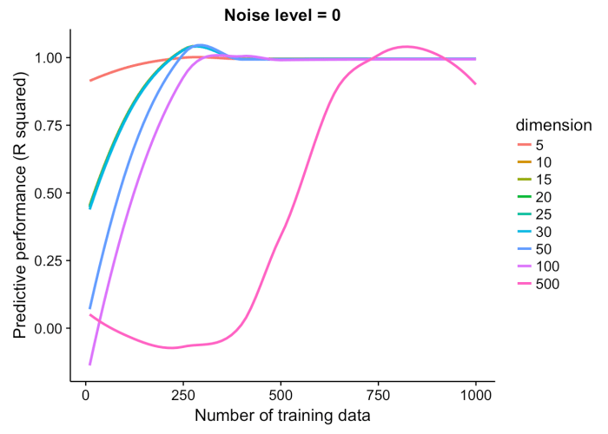
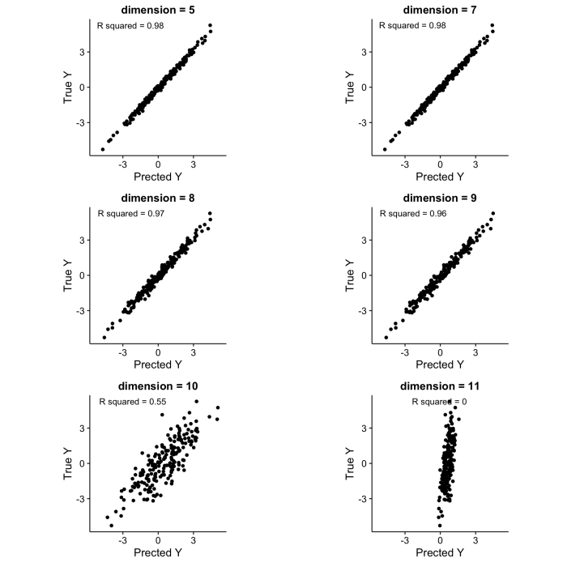
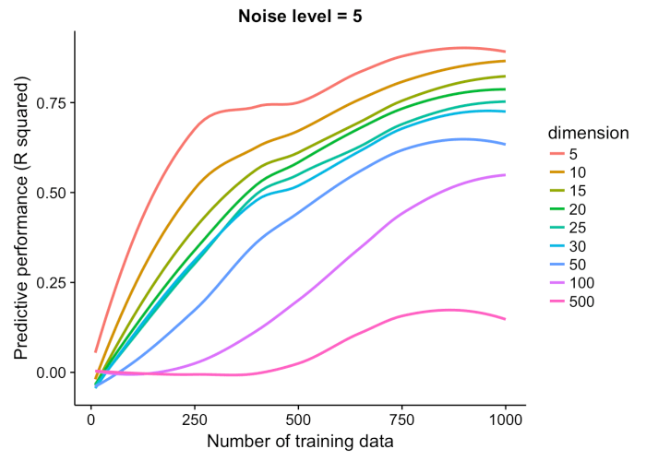
WHY USING PCA?
<차원의 저주(Curse of dimension)>
차원의 증가에 따른 선형회귀 모형의 R-Squared
국내 최초 Big Data 연합동아리 BOAZ
Notes:
잡음(noise)이란 측정된 변수에 무작위의 오류 (random error) 또는 분산(variance)가 존재하는 것을 말하며 다음과 같이 대처할 수 있다.

Slide 8
WHY USING PCA?
<차원의 저주(Curse of dimension)>
<차원의 저주 문제점>
<극복 방법>
데이터의 차원이 증가할수록 데이터 포인트 간의 거리 또한 증가
이러한 데이터를 이용해 머신러닝 알고리즘을 학습 하게되면 모델이 복잡해지게 된다. 따라서, 오버피팅(overfitting) 위험이 커진다.
사전 지식을 활용한다
타겟 함수의 smoothness를 증가시킨다.
차원을 줄인다.
국내 최초 Big Data 연합동아리 BOAZ

Slide 9
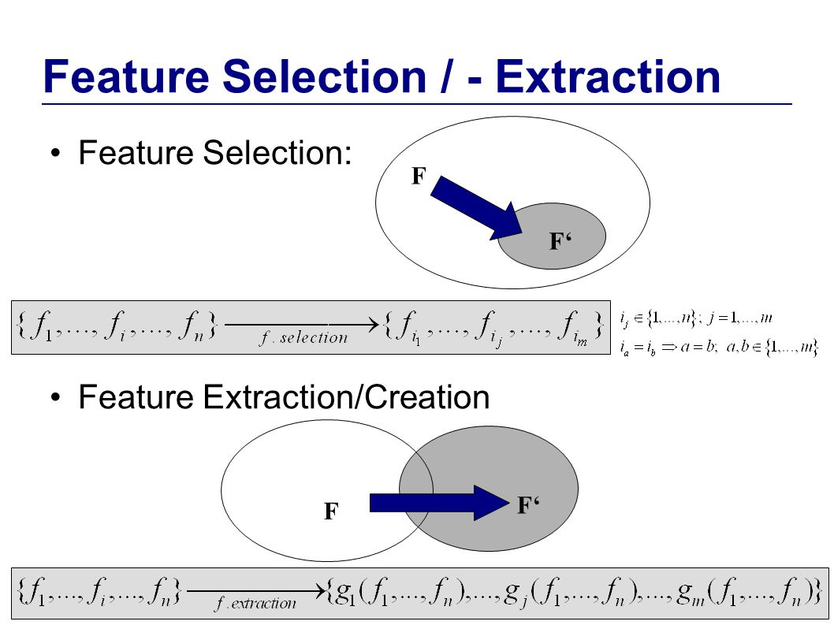
WHY USING PCA?
<Feature Selection vs Feature Extraction>
특징 선택(Feature Selection)
특징 추출(Feature Extraction)
모든 특징의 부분 집합을 선택해서 간결한 특징 집합을 만드는 것.
원본 데이터에서 불필요한 특징들을 제거.
원본 특징들의 조합으로 새로운 특징을
생성하려고 시도.
국내 최초 Big Data 연합동아리 BOAZ

Slide 10
HOW TO USE PCA?
<Dimensional Reduction의 핵심 아이디어>
상관도가 높은(interrelated, correlated) 변수들이 많이 존재하는 데이터 집합의 차원(dimenstionality)을 줄이면서, 동시에 데이터 집합에 존재하고 있는 차이(variation, 정보)를 최대한 유지하는 것이다. 즉 차원을 줄이되 “정보 손실을 최소화“하는 것.
원래 공간에서 데이터가 퍼져 있는 정도를 변환된(축소된) 공간에서 얼마나 잘 유지하느냐를 척도로 삼음.
원래 공간의 정보가 변환된 공간에서 얼마나 잘 유지하는지는 변환된 공간에서의 데이터의 분산으로 측정.
따라서, 변환된 공간에서 데이터의 분산을 최대로 할 수 있는 좌표 축을 찾아야 한다.
원래 공간에서, 데이터가 분산되어 있는 주요한 방향(Principal direction)을 찾자!
국내 최초 Big Data 연합동아리 BOAZ

Slide 11
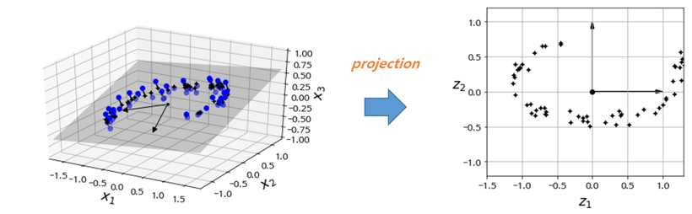
HOW TO USE PCA?
<차원 축소를 위한 접근 방법 中 투영 or 사영(Projection)>
<사영을 통한 2차원 좌표계로의 전환>
왼쪽 3차원 공간상의 데이터를 2차원 부분 공간으로 투영(porjection)시켜 2차원 데이터셋으로 만든 것
국내 최초 Big Data 연합동아리 BOAZ

Slide 12
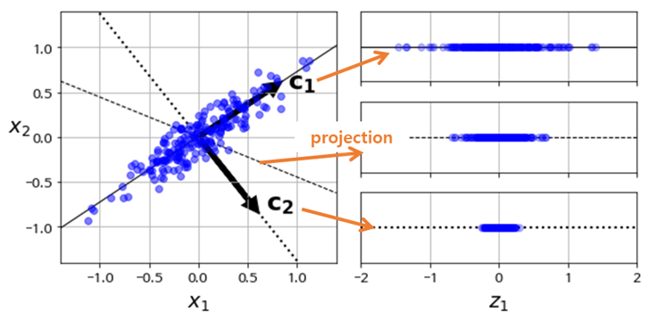
HOW TO USE PCA?
<PCA의 단계별 과정>
<축 변환에 따른 분산도>
<축 변환에 따른 데이터 sheering>
학습 데이터셋에서 분산이 최대인 축(axis)을 찾는다.
이렇게 찾은 첫번째 축과 직교(orthogonal)하면서 분산이 최대인 두 번째 축을 찾는다.
첫 번째 축과 두 번째 축에 직교하고 분산을 최대한 보존하는 세 번째 축을 찾는다.
4. 1~3과 같은 방법으로 데이터셋의 차원(특성 수)만큼의 축을 찾는다.
국내 최초 Big Data 연합동아리 BOAZ

Slide 13
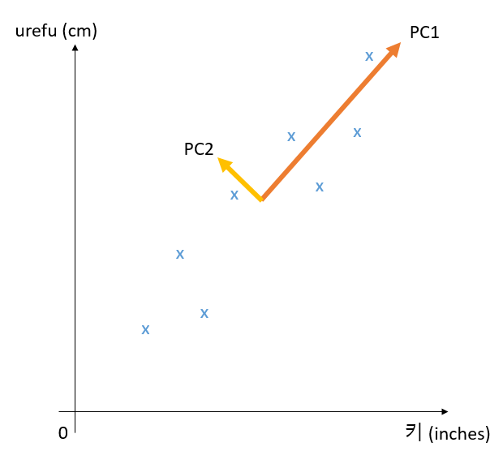
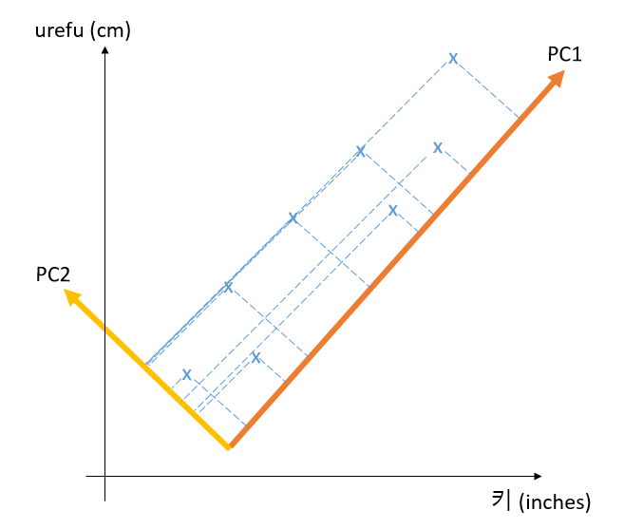
HOW TO USE PCA?
<분산이 최대인 축을 찾는 이유>
<주성분 벡터>
<주성분 벡터에 따른 데이터 보존>
원래의 데이터를 PC1과 PC2에 각각 투영해보면 variability가 더 큰 벡터에 투영할 때
원래 데이터의 구조가 잘 반영되어서 차원감소 되는 것을 알 수 있다.
국내 최초 Big Data 연합동아리 BOAZ

Slide 14
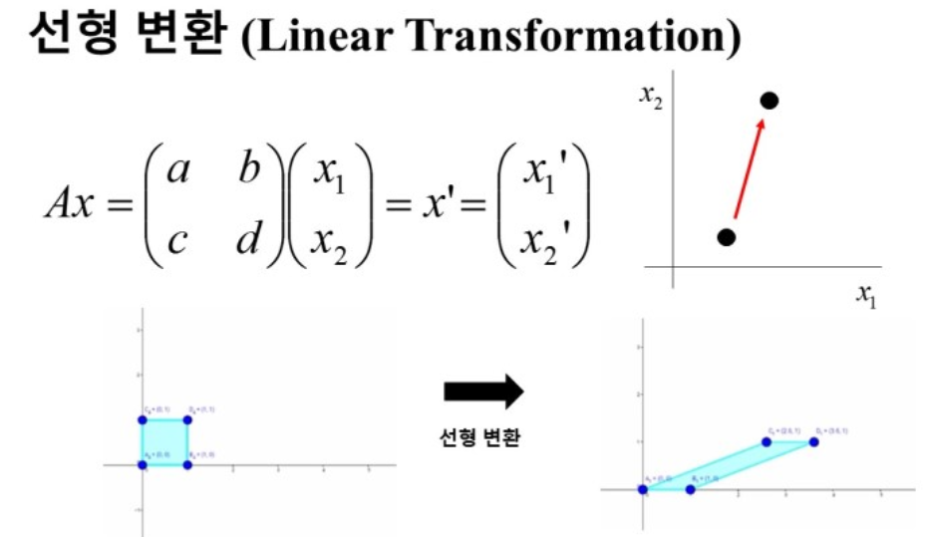
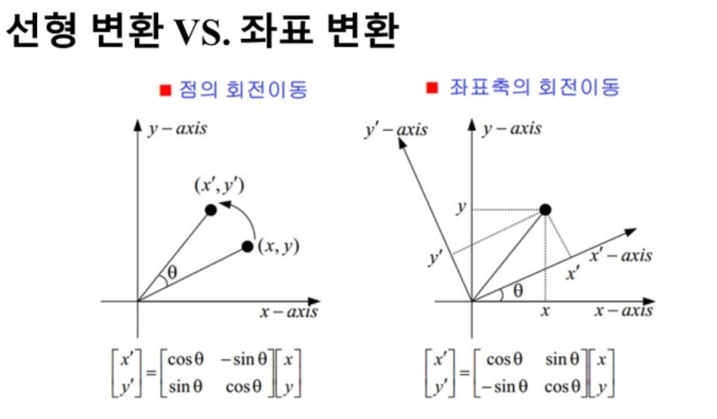
HOW TO USE PCA?
<선형 변환(Shearing)>
<선형 변환 vs 좌표 변환>
어떤 행렬을 곱했을 때 좌표변환이라고 생각할 수도 있고, 점을 이동 시키는 행렬이라고 볼 수도 있다.
국내 최초 Big Data 연합동아리 BOAZ

Slide 15
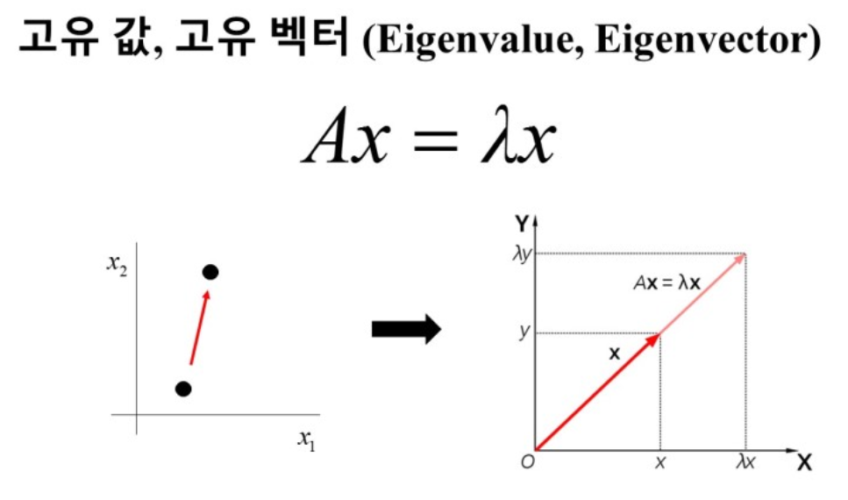
HOW TO USE PCA?
왼쪽의 경우 x라는 벡터에 A라는 임의의 형렬을 곱한 것으로 선형변환을 한 것임. 오른쪽의 경우에는 x라는 벡터에 lambda라는 스칼라를 곱했음.
스칼라를 곱했다는 것은 결국 스칼라에 아이덴티티 행렬을 곱한 후에 벡터를 곱한 것과 같음
앞의 선형변환에서 scaling에 해당하는 변환을 한것.
따라서 어떠한 벡터를 선형변환 할 때, 몇몇 점들 중에서 원점으로부터 멀어지는 방향으로 변환하는 scaling을 하는 방향을 찾는 것이 고유값 문제를 푸는 것.
국내 최초 Big Data 연합동아리 BOAZ

Slide 16
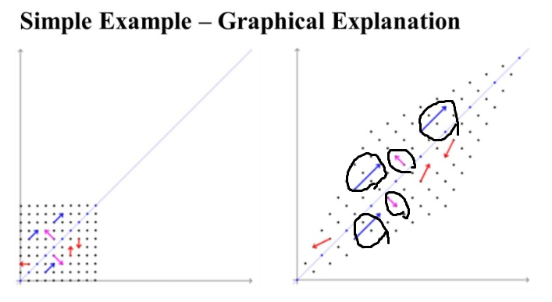
HOW TO USE PCA?
동그라미 친 화살표가 선형변환이 된 것
국내 최초 Big Data 연합동아리 BOAZ

Slide 17
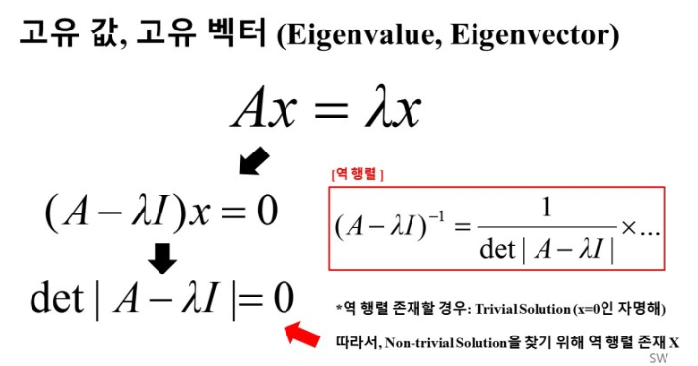
HOW TO USE PCA?
국내 최초 Big Data 연합동아리 BOAZ

Slide 18
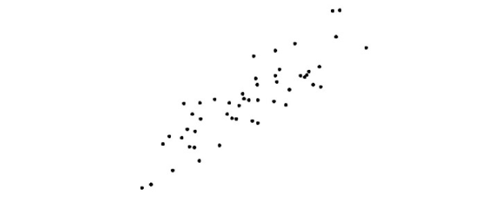
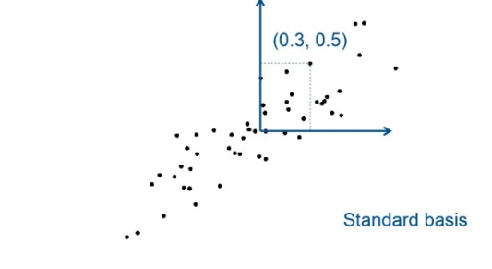
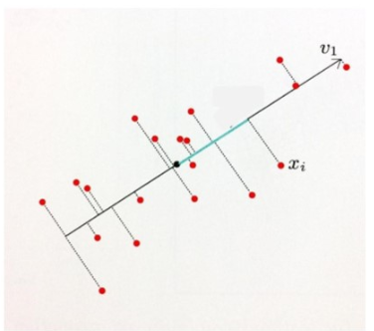
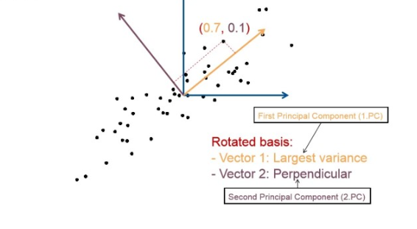
HOW TO USE PCA?
국내 최초 Big Data 연합동아리 BOAZ

Slide 19
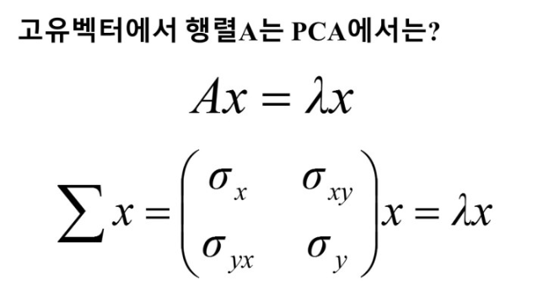
HOW TO USE PCA?
국내 최초 Big Data 연합동아리 BOAZ

Slide 20


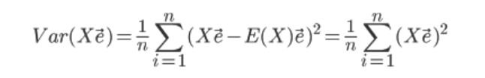
HOW TO USE PCA?
<PROOF>
n x d 차원의 X 데이터 셋이 있다고 가정하자.
이 때 정사영 대상인 단위벡터 e가 있다고 가정하자.
여기서 e는 d x 1 차원 벡터이다.
옆 식은 데이터 셋 X를 단위벡터 e에 정사영 해준 식이다.
따라서 e에 정사영 된 데이터의 variance는 다음과 같다.
이 때, X의 각 열의 평균은 0이라고 가정한다.
왜냐하면 데이터 셋을 정규분포화 시켰기 때문.
그러므로 데이터의 중간은 원점에 위치하며 평균이 0이므로
최우변 식이 다음과 같이 도출된다.
국내 최초 Big Data 연합동아리 BOAZ

Slide 21
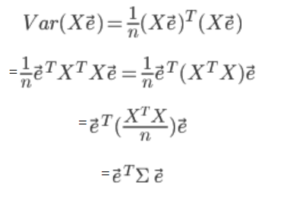




HOW TO USE PCA?
따라서, 다음과 같은 식으로 풀이될 수 있고
가운데 식은 공분산 행렬임을 알 수 있다.
라그랑주 승수법을 통한 보조 방정식.
제약 조건은
목표 함수는
보조방정식 L을 e에 대해 편미분하면 옆의 식이 도출된다.
국내 최초 Big Data 연합동아리 BOAZ

Slide 22




HOW TO USE PCA?
비교!
결국 eigenvector를 통해 정사영 했을 때, variance는 eigenvalue이다! 그리고 우리는 variance가 최대가 되는 지점을 구한 것.
국내 최초 Big Data 연합동아리 BOAZ

Slide 23

HOW TO USE PCA?
<얼마나 많이 차원감소를 시켜줘야 하는가?>
전체 변이에의 공헌도. 공헌도를 70~80% 정도가 되는 m을 설정한다.
2차원의 좌표축에 값이 큰 고유값부터
순서대로 p 개의 점을 찍고 점간을 선분으로 연결.
가파른 경사가 완만해지는 지점까지의 주성분을 선택함.
국내 최초 Big Data 연합동아리 BOAZ

Slide 24
HOW TO USE PCA?
<PCA의 한계점>
PCA를 통해 추출된 변수 PC_i는 해석을 하기 나름이지만 직접적인 관측치가 아니다.
데이터의 손실 위험이 있다.
국내 최초 Big Data 연합동아리 BOAZ

Slide 25
HOW TO USE PCA?
정사영 시키는 동영상
https://youtu.be/jNwf-JUGWgg?t=979
국내 최초 Big Data 연합동아리 BOAZ

Slide 26
Thank You!

